Slide 1
Evaluación Práctica
Productos y servicios
NOMBRE ALUMNO
CANAL
FECHA
TRAINER
Este material es sólo de uso interno Claro, con fines específicos. No compartir.

Slide 2
EVALUACIÓN PRÁCTICA
PRODUCTOS Y SERVICIOS
CONTEXTO
Esta evaluación tiene como objetivo poner en práctica los conocimientos adquiridos durante tu proceso de capacitación, lo cual nos permitirá valorizar tu aprendizaje respecto al uso y manejo de los productos y servicios que ofrece CLARO utilizando las herramientas de apoyo.
RECOMENDACIONES
Para desarrollar esta evaluación te aconsejamos utilizar las siguientes herramientas de apoyo:
Clave
Clarochile.cl
Plan comercial Vigente
¡Éxito y no olvides mantener en práctica tus conocimientos!
Este material es sólo de uso interno Claro, con fines específicos. No compartir.

Slide 3
EVALUACIÓN PRÁCTICA
PRODUCTOS Y SERVICIOS
TELEVISIÓN
¿CUÁNTOS CANALES HD TIENE EL PLAN TV PREMIUM?
Escribe aquí
¿CUÁNTOS CANALES DE AUDIO INCLUYEN LOS PLANES DE TELEVISIÓN?
Escribe aquí
¿QUÉ DECODIFICADOR INCLUYEN LOS PLANES DE TELEVISIÓN
Escribe aquí
* Apóyate buscando información en clave (Plan Comercial) y clarochile.cl
Este material es sólo de uso interno Claro, con fines específicos. No compartir.

Slide 4


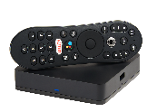
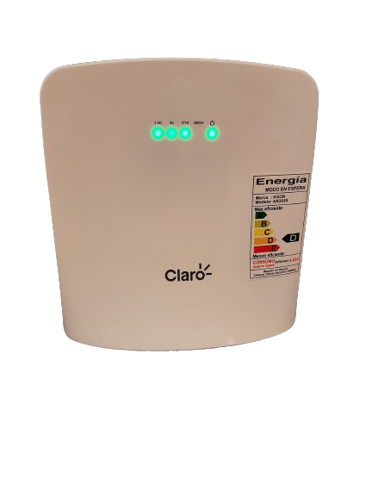
EVALUACIÓN PRÁCTICA
PRODUCTOS Y SERVICIOS
MARCA CON UNA LÍNEA EL SERVICIO Y EL NOMBRE O LA DESCRIPCIÓN QUE CORRESPONDA.
Decodificador BoxTV
Es un dispositivo que permite mejorar la cobertura de la señal Wifi desde el router principal hacia sectores del hogar donde no la hay o la conexión es muy débil.
Cine y series latinoamericanas sin cortes publicitarios
Plataforma que ofrece experiencia de entretenimiento independiente.
* Apóyate buscando información en clave (Plan Comercial) y clarochile.cl
Este material es sólo de uso interno Claro, con fines específicos. No compartir.

Slide 5
EVALUACIÓN PRÁCTICA
PRODUCTOS Y SERVICIOS
CLARO CLUB
INDICA TRES BENEFICIOS PERMANENTES DE CLARO CLUB
Escribe aquí Escribe aquí Escribe aquí
* Apóyate buscando información en clave (Plan Comercial) y clarochile.cl
Este material es sólo de uso interno Claro, con fines específicos. No compartir.

Slide 6
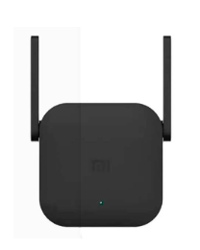
EVALUACIÓN PRÁCTICA
PRODUCTOS Y SERVICIOS
INTERNET
INDICA EL NOMBRE DE LOS SIGUIENTES EQUIPOS Y SUS CARACTERÍSTICAS
EQUIPO | NOMBRE | CARACTERÍSTICAS
 | Escribe aquí | Escribe aquí
* Apóyate buscando información en clave (Plan Comercial) y clarochile.cl
Este material es sólo de uso interno Claro, con fines específicos. No compartir.

Slide 7
EVALUACIÓN PRÁCTICA
PRODUCTOS Y SERVICIOS
INDICA LA VELOCIDAD DE SUBIDA Y BAJADA:
PLAN | VELOCIDAD SUBIDA | VELOCIDAD BAJADA
INTERNET HOGAR | Escribe aquí | Escribe aquí
FIBRA AVANZADO
FIBRA EXPERTO
TELEFONÍA
MARCA CON UNA X LA O LAS CARACTERÍSTICAS QUE CORRESPONDAN AL PLAN TELEFONÍA HOGAR
CARACTERÍSTICA | X
600 minutos para llamar a móviles
Minutos libres para llamar a teléfonos fijos
Con larga distancia internacional para llamar a cualquier parte del mundo
Incluye un plan adicional móvil sin costo por la contratación de telefonía fija
* Apóyate buscando información en clave (Plan Comercial) y clarochile.cl
Este material es sólo de uso interno Claro, con fines específicos. No compartir.

Slide 8


EVALUACIÓN PRÁCTICA
PRODUCTOS Y SERVICIOS
PACKS
SEGÚN LOS SERVICIOS DE INTERNET, TELEVISIÓN Y TELEFONÍA, COMPLETA EL CUADRO CON CADA UNO DE LOS PACKS:
TRIPLE PACK PREMIUM FIBRA EXPERTO | Escribe aquí
 | Escribe aquí
 | Escribe aquí
TRIPLE PACK PLUS FIBRA AVANZADO | Escribe aquí
 | Escribe aquí
 | Escribe aquí
* Apóyate buscando información en clave (Plan Comercial) y clarochile.cl
Este material es sólo de uso interno Claro, con fines específicos. No compartir.

Slide 9
EVALUACIÓN PRÁCTICA
PRODUCTOS Y SERVICIOS
PACKS
SEGÚN LOS SERVICIOS DE INTERNET, TELEVISIÓN Y TELEFONÍA, COMPLETA EL CUADRO CON CADA UNO DE LOS PACKS:
DOBLE PACK PLUS FIBRA HOGAR | Escribe aquí
 | Escribe aquí
 | Escribe aquí
* Apóyate buscando información en clave (Plan Comercial) y clarochile.cl
Este material es sólo de uso interno Claro, con fines específicos. No compartir.

Slide 10
EVALUACIÓN PRÁCTICA
PRODUCTOS Y SERVICIOS
INDICA LOS PRECIOS NORMALES DE LOS SIGUIENTES PRODUCTOS Y SERVICIO, SEGÚN EL PLAN COMERCIAL VIGENTE:
Asistencia PC | Escribe aquí
Pack ESPN Premium | Escribe aquí
Doble Pack Inicia Hogar | Escribe aquí
Fibra Hogar Sport | Escribe aquí
MAX | Escribe aquí
Fanatiz | Escribe aquí
* Apóyate buscando información en clave (Plan Comercial) y clarochile.cl
Este material es sólo de uso interno Claro, con fines específicos. No compartir.

Slide 11
Evaluación Práctica
Productos y servicios

